Slide 1
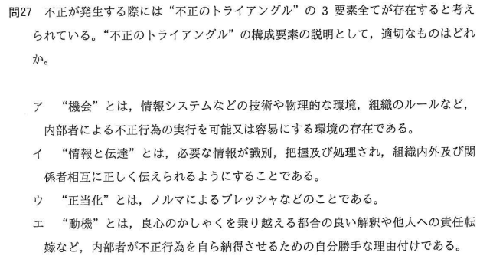
平成29年 春季

Slide 2
平成29年 春季

Slide 3
平成29年度 春季
逆

Slide 4
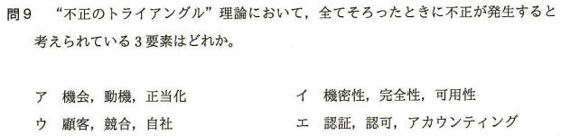
平成28年 春期

Slide 5
平成28年 春期

Slide 6
平成28年 春期
⇒ CIA
⇒３C分析
⇒アクセス制御の３要素

Slide 7
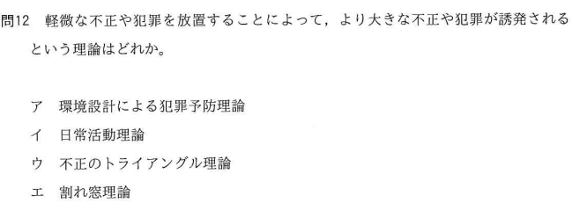
平成30年 秋季

Slide 8
平成30年 秋季

Slide 9
平成30年 秋季

Slide 10
環境設計による犯罪予防理論：
科学的根拠に基づいて物的な環境を適切に整備し、効果的に管理することで犯罪を予防しようとする考え方のこと。
日常活動理論：
ある時間・空間に「犯罪者」「犯行対象」「守り手の不在」という3要素が揃うことで犯罪機会が生まれるとする考え方のこと。

Slide 11
問題冊子・配点割合・解答例・採点講評（2018年度、平成30年度） | 試験情報 | IPA 独立行政法人 情報処理推進機構

